Slide 1
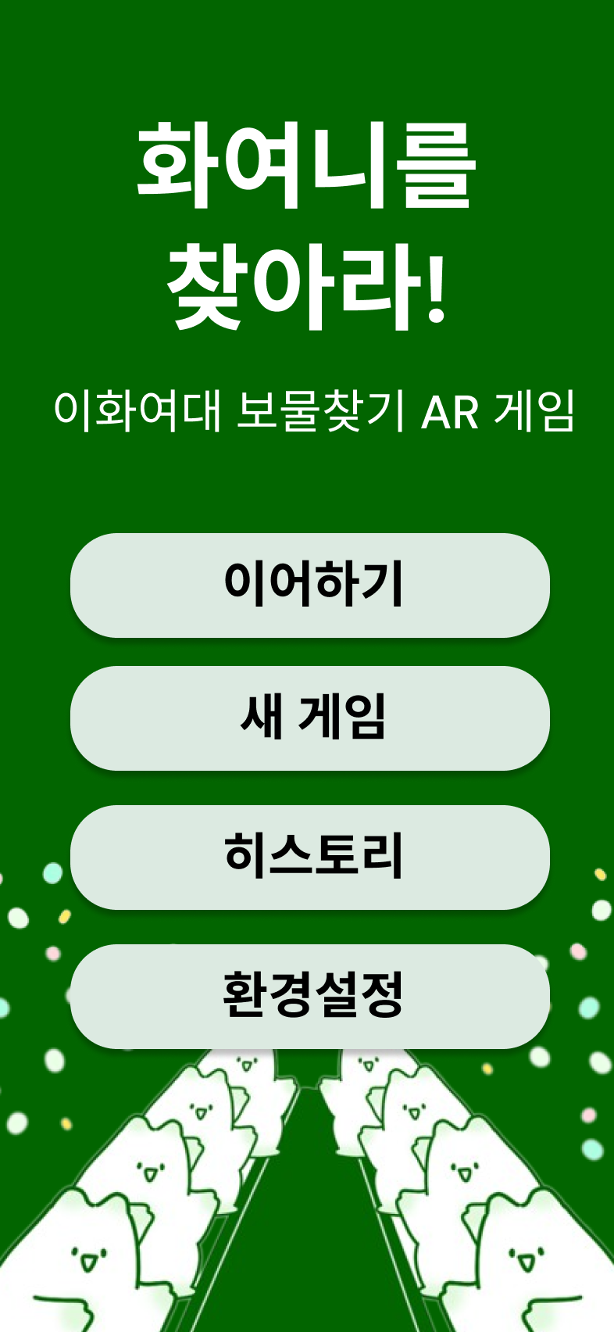

Slide 2
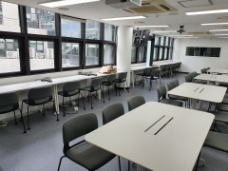
나 이대 공대생 OOO.
수업까지 시간이 꽤나 남았다.
너무 피곤하니 공대 쪽문 쪽에 있는 스타벅스에서 커피 한 잔 사와야겠다.

Slide 3

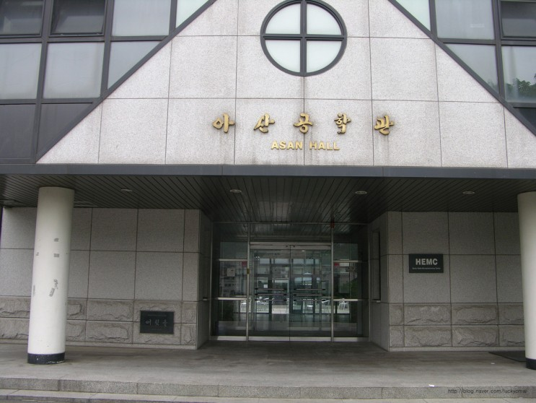
아산공학관 1층에 있는 쪽문으로 이동한 후,
카메라 모드에서 아산공학관 현판을 찍으세요.

Slide 4
아상공학관 쪽문에 도착했습니다.

Slide 5
어? 이게 뭐지?

Slide 6
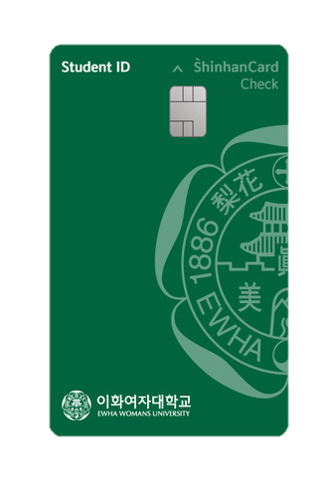
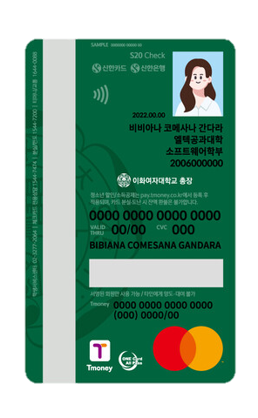
학생증을 발견했습니다.
엥? 86학번 화여니?
86학번
화여니

Slide 7
86학번
화여니
너 그 학생증이 보이니?

Slide 8
평면을 인식 중입니다.
86학번
화여니
여기야~ 여기~
나는 바닥에 있다구.

Slide 9

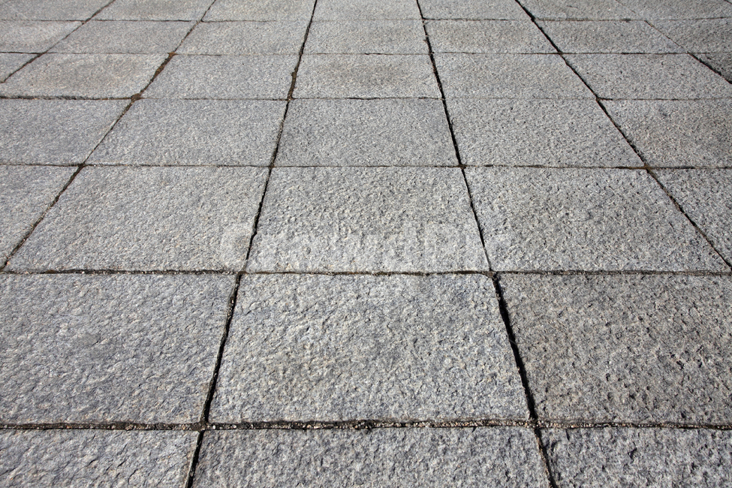

평면을 인식했습니다.
에헴. 나로 말할 것 같으면~ 봉원이라구.
화여니의 학생증이 보인다니 너는~~
화녀니를 찾아서 학생증을 돌려주는 학생에게는 끝내주는 행운이 찾아온다는 전설이~

Slide 10
배고픈 봉원이에게 밥을 주세요.
내가 화여니를 찾을 수 있게 도와주지.
우선.. (꼬르륵 꼬르륵)
배가 너무 고파서 말을 이어나갈 수가 없어.

Slide 11

미니게임 링크
봉원이의 밥을 담아라!
100점 이상 달성 시 성공

Slide 12
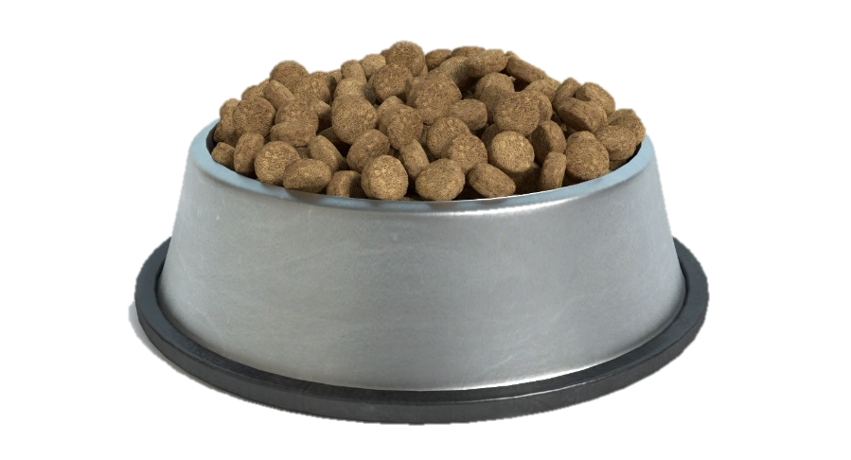
배고픈 봉원이에게 밥을 주세요.
쩝쩝…
고마워. 화여니를 찾는 데 도움이 되는 쪽지를 줄게.

Slide 13
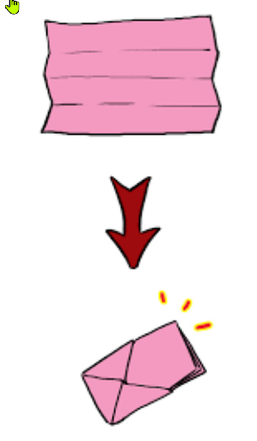
고양이가 준 쪽지
“모든 공간에 가서 화여니의 흔적을 수집하면 최종 장소를 알 수 있는 시나리오”
최종 도착지(화여니가 있는 장소): VR ROOM
매 장소에 도착해서 미션을 수행하면 최종 도착지에 대한 힌트가 일부 주어짐
(MOOR->R->V)

Slide 14
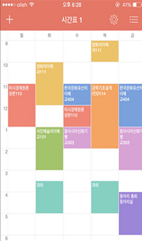
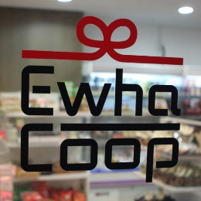
A. 시간표
식당
(B3층)
창의설계실습실
(B3층)
팀토방
(B3층)
야외
(1층)
공도
(1층)
생협
(1층)
오픈 SW 실습실
(1층)
아이디어라운지
(1층)
가상현실 강의실
(2층)
공학도서관
(2층)
플레이어가 가야 할 장소들만 제시함.
각 장소에 도착하면 장소에만 있는 마크(e.g., 생협-Ewha Coop 로고)를 인식하게 함.
마크를 인식하면 구체적인 단서가 뜨게 함

Slide 15
B. 화여니의 하루 계획표
오늘 중식 카드 결제
OOO-<OOOO> 빌리기
아이스티노
식당
공도
생렵
플레이어가 가야 할 장소를 명확히 명시하지 않고, 각 장소에서 카메라로 인식해야 할 ‘구체적인 단서’에 대한 힌트를 제시함

Slide 16
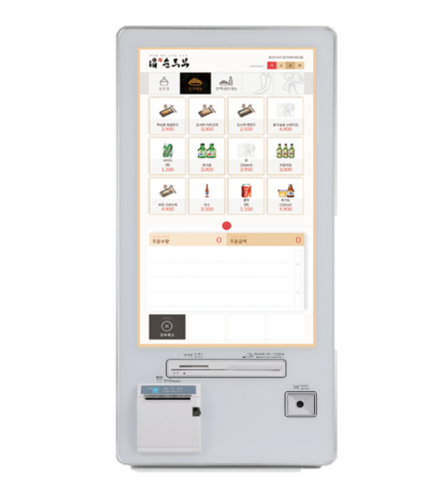
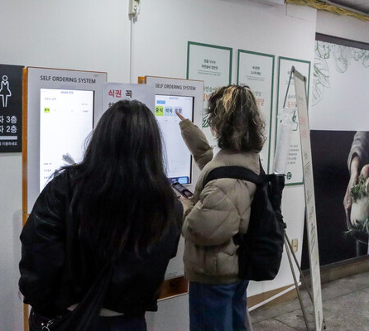
<식당>
~~~
미션: 키오스크의 ‘중식’ 바코드 인식 (이미지 인식)
미니게임: 풍선/파리 슈팅 AR 게임
풍선:
거미:
https://www.youtube.com/watch?v=jDj_UF8ke48&t=0s
https://www.youtube.com/watch?v=a7EZJhDCQSo

Slide 17
<공도>
~~~
미션: 화여니가 찾는 도서의 바코드 인식 (동일한 도서가 여러 개인 경우 고려하기!)
미니게임: 책 내용을 받아쓰는 타자 게임

Slide 18
<생협>
~~~
미션: 화여니가 원하는 음식의 바코드 인식
미니게임: 테이블에 화여니가 산 음식 올려놓기 (AR)
https://www.youtube.com/watch?v=8YVgOFVrEeU

Slide 19
<1층 야외>
~~~
미션: ???
미니게임: 비(물방울) 피하기 게임 (고양이 밥 담기 게임 우려먹기 가능)

